Slide 1
Zadání na online hodinu 9. 11. 2020
1. mořské ryby a znaky na těle
2. nová látka OBOJŽIVELNÍCI – prezentace, učebnice str. 22 - 23
3. DÚ z online hodiny – zápis do sešitu a odpověď na otázky
Nafocené poslat do 13. 11. na dagmar.hegrova@zspilnikov.cz

Slide 2
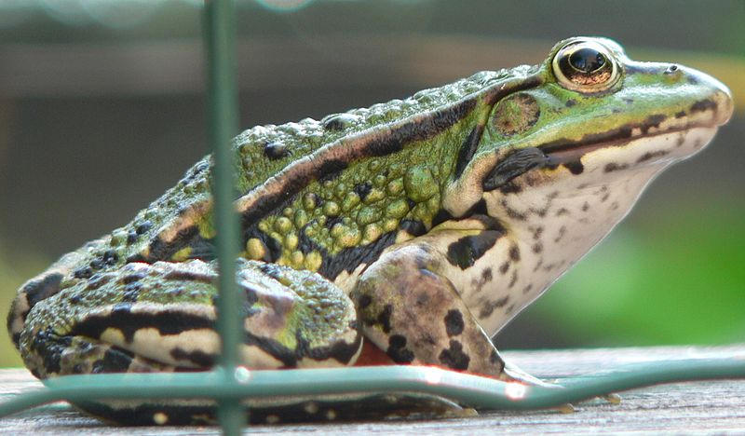
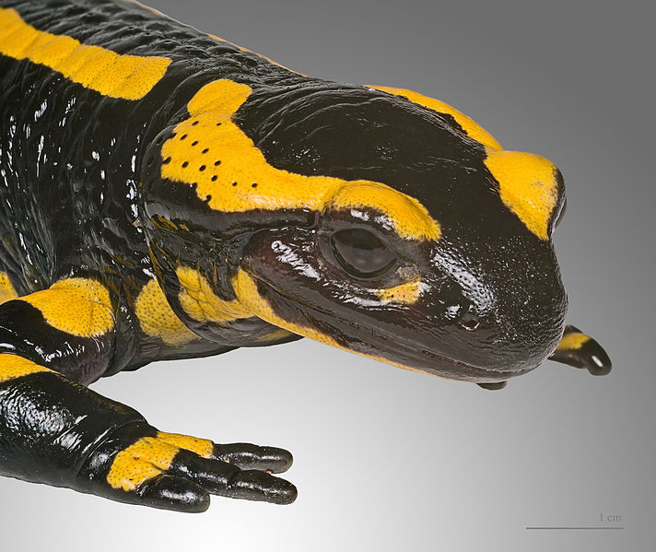
OBOJŽIVELNÍCI
obr. č. 1
obr. č. 2

Slide 3
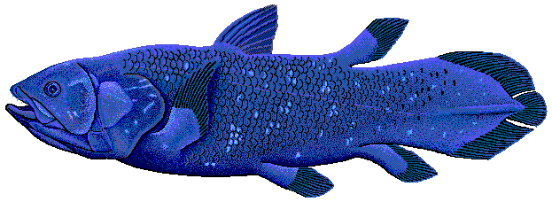
OBOJŽIVELNÍCI
přechodná skupina mezi vodními a suchozemskými obratlovci
na vodu vázáni především rozmnožováním
vznik v prvohorách z lalokoploutvých ryb
latimerie-lalokoploutvá ryba
obr. č. 3

Slide 4
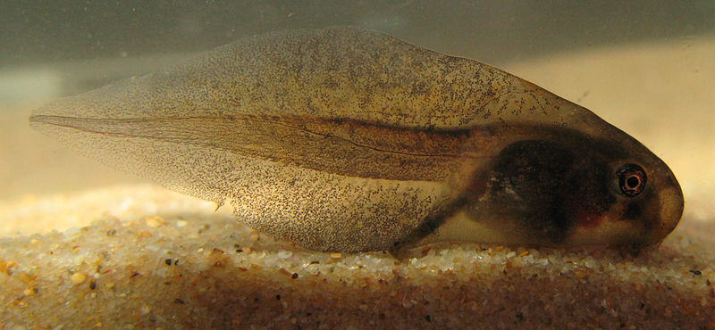
u larev obojživelníků ještě shodné znaky s rybami:
-dýchají žábrami
- proudový orgán (postranní čára)
larva žáby
obr. č. 4

Slide 5
STAVBA TĚLA OBOJŽIVELNÍKŮ
KŮŽE
-holá, hladká nebo bradavičnatá se slizovými žlázami
-slizové žlázy mohou být přeměněny v jedové
-občasné svlékání pokožky(požírají ji)
proměnlivá tělesná teplota
dospělci dýchají plícemi a kůží

Slide 6
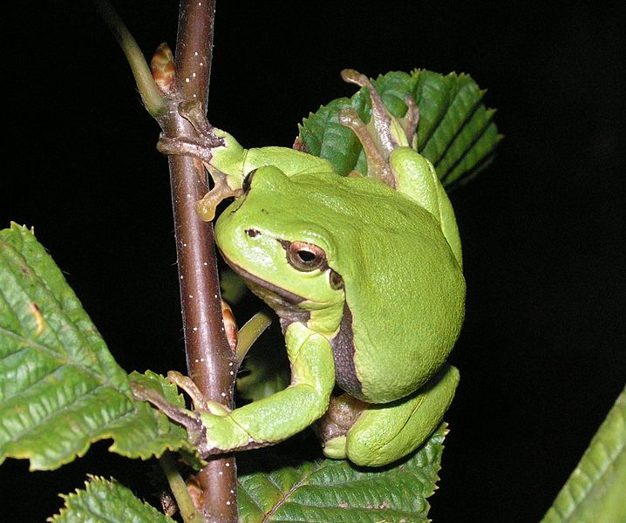
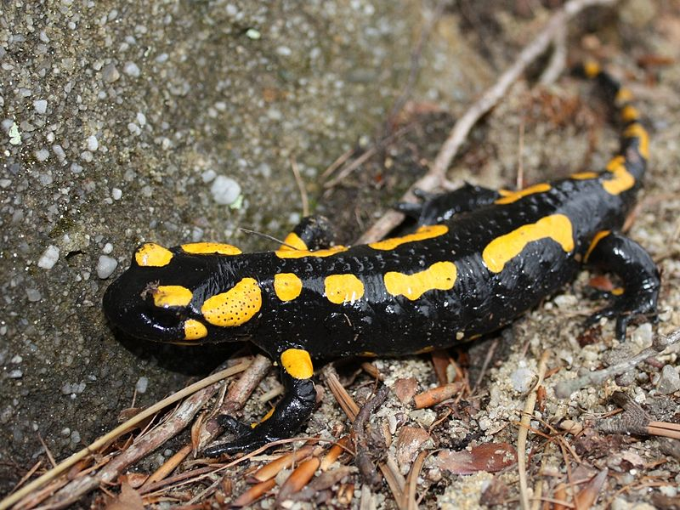
ZBARVENÍ TĚLA
-ochranné splynutí s okolím
-výstražné varuje predátora
OCHRANNÉ ZBARVENÍ
VÝSTRAŽNÉ ZBARVENÍ
obr. č. 6
obr. č. 5

Slide 7
dobře vyvinutý orientační smysl (vrací se do stejných tůní)
mají kloaku=společný vývod trávicí, vylučovací a pohlavní soustavy
živí se živočišnou potravou
jejich končetiny mají prsty spojené blánami
Potrava žáby:
https://www.youtube.com/watch?v=yAf37r5iNDA
https://www.youtube.com/watch?v=9L6XMop0EW8

Slide 8
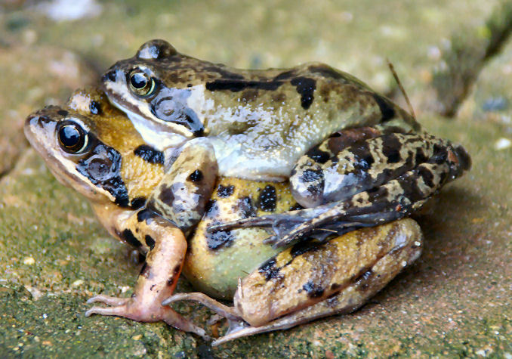
ROZMNOŽOVÁNÍ OBOJŽIVELNÍKŮ
u mloků a čolků samci odkládají pohlavní buňky ve zvláštních schránkách, které pak samice kloakou sbírají vnitřní oplození
u žab samec na hřbetě samičky a oplozuje vajíčka, které samička vypouští z kloaky oplození vnější
obr. č. 7

Slide 9
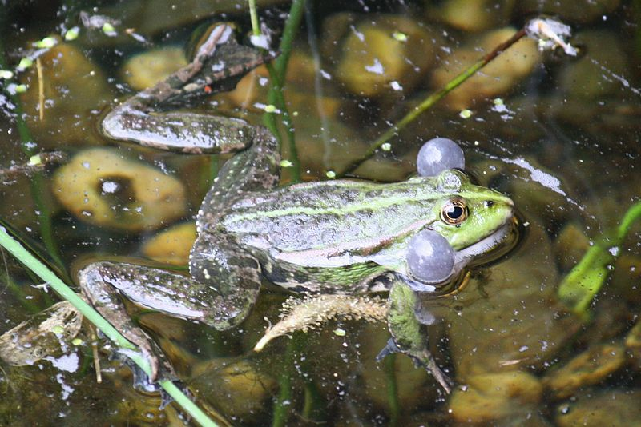
u žab hrají důležitou roli hlasové projevy , kterými samci lákají samice
u některých druhů zvuky zesilovány ozvučnými bubínky
https://www.youtube.com/watch?v=7UK_S1p7U0k
https://www.youtube.com/watch?v=NsfzBxIGGT0
obr. č. 8

Slide 10
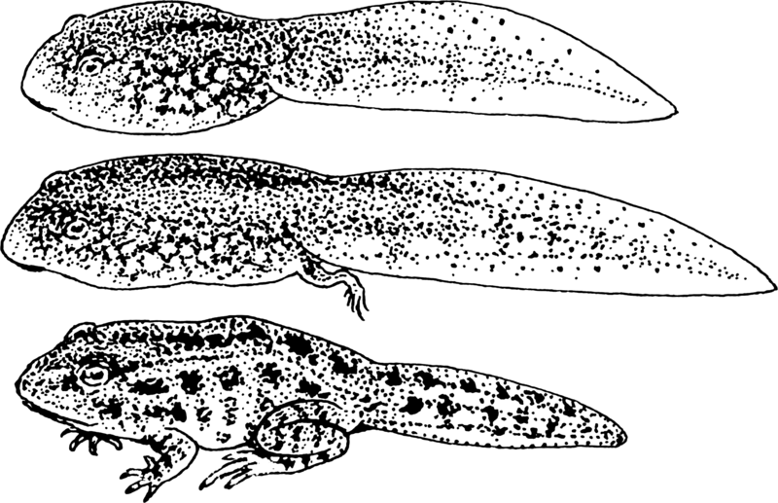
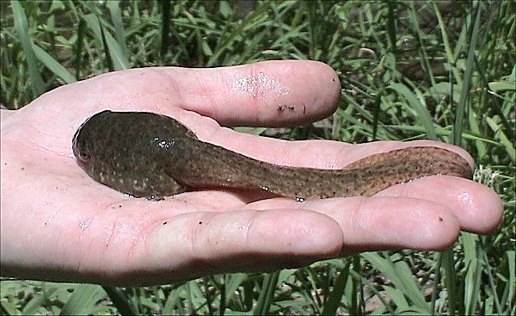
vývoj z vajíčka probíhá přes larvu
larva obojživelníků=pulec (živí se řasami)
larvy žijí ve vodě, kde postupně prodělávají přeměnu v dospělého jedince
https://www.youtube.com/watch?v=wAcwjWi6I9Y
obr. č. 9
obr. č. 10

Slide 12
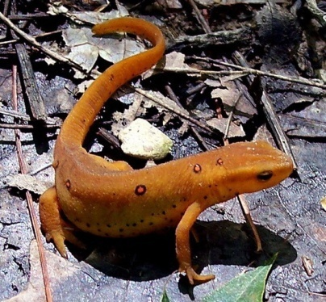
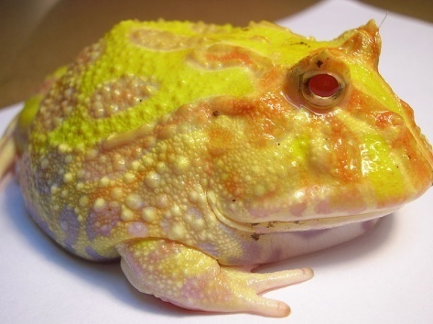
Systém obojživelníků
dnes přes 5000 žijících druhů
dělí se na
OCASATÉ OBOJŽIVELNÍKY
(mlok, čolek, axalotl)
BEZOCASÉ OBOJŽIVELNÍKY
(žáby)
obr. č. 11
obr. č. 12

Slide 13
PŘEHLED OCASATÝCH OBOJŽIVELNÍKŮ

Slide 14
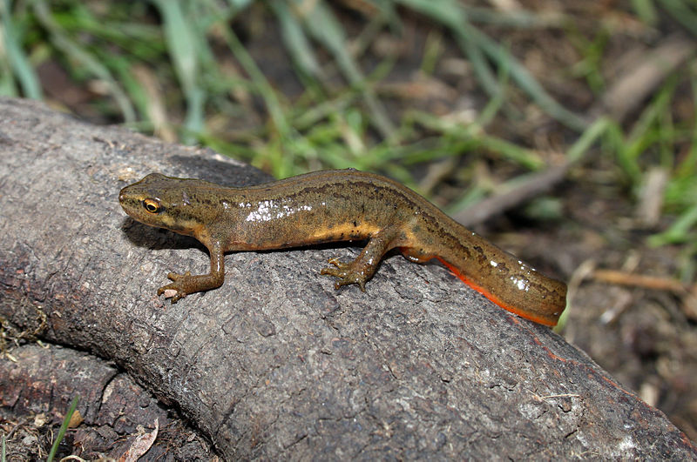
ČOLEK OBECNÝ
obr. č. 13

Slide 15
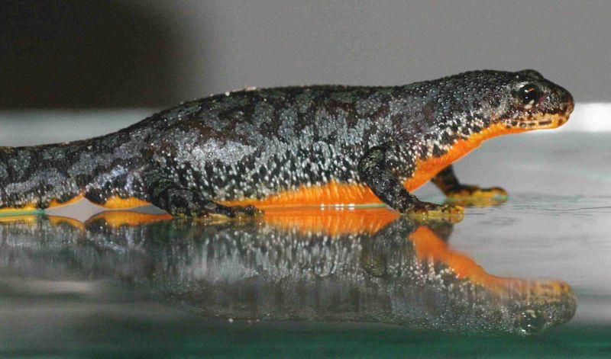
ČOLEK HORSKÝ
obr. č. 14

Slide 16
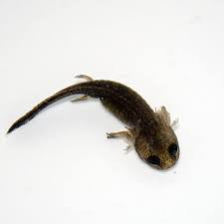
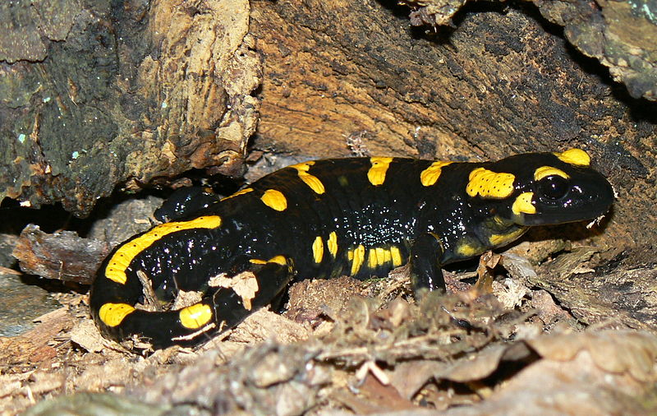
MLOK SKVRNITÝ
obr. č. 15

Slide 17
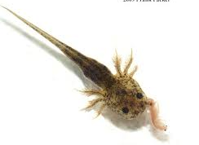
Axolotl mexický

Slide 18
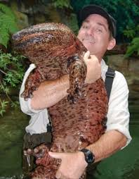
Velemlok japonský

Slide 19
PŘEHLED BEZOCASÝCH OBOJŽIVELNÍKŮ

Slide 20
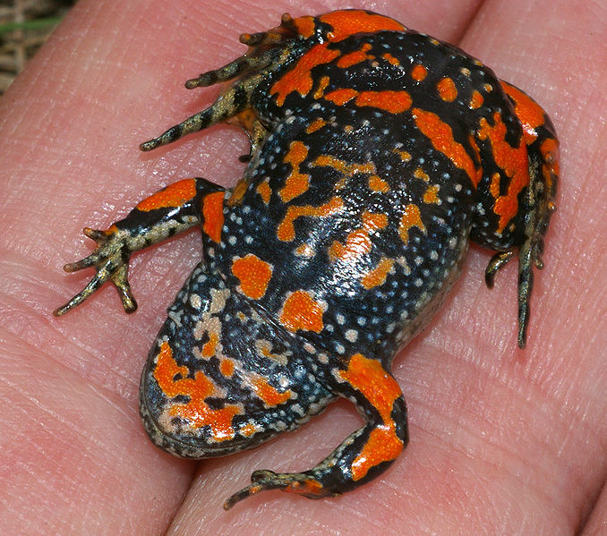
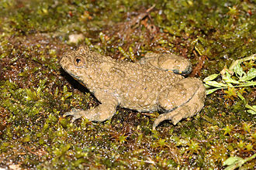
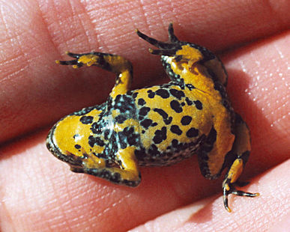
KUŇKA OBECNÁ
obr. č. 16

Slide 21
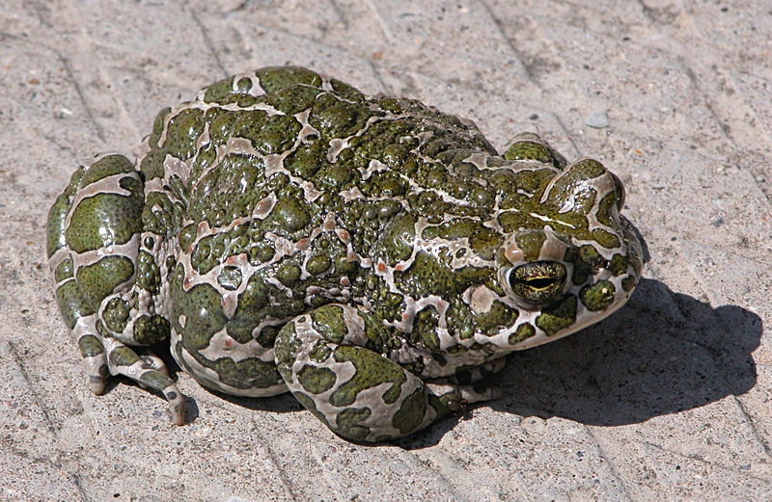
ROPUCHA ZELENÁ
obr. č. 17

Slide 22
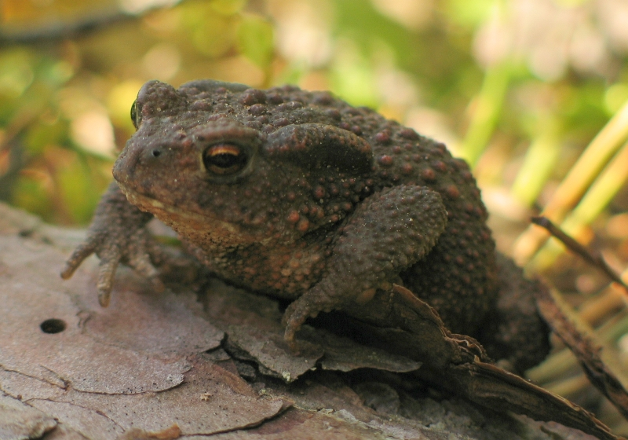
ROPUCHA OBECNÁ
obr. č. 18

Slide 23
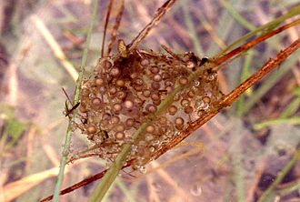
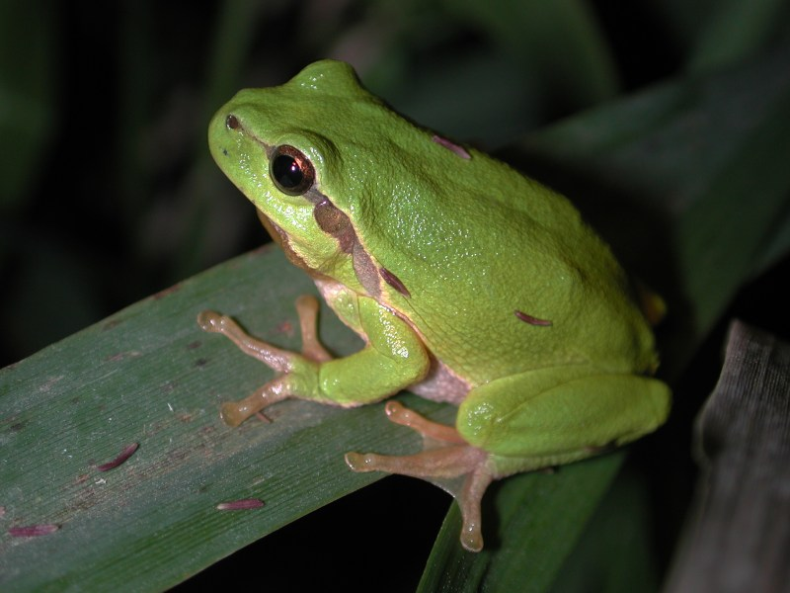
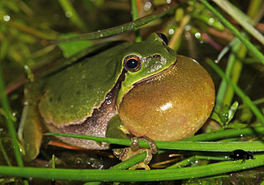
ROSNIČKA ZELENÁ
obr. č. 19

Slide 24
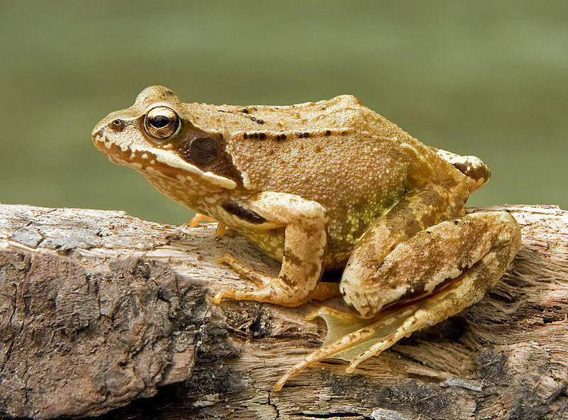
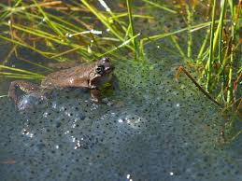
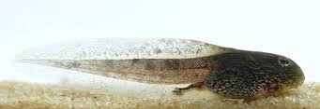
SKOKAN HNĚDÝ
obr. č. 20

Slide 25
Doplň chybějící místa v textu
Obojživelníci mají………… tělesnou teplotu těla. Larvy obojživelníků označujeme jako ……... Kromě kůže dospělí jedinci obojživelníků využívají k dýchání …….. Ozvučné bubínky najdeme pouze u …………. některých žab.
Skokani se vyznačují …………… končetinami. U ocasatých obojživelníků můžeme pozorovat ……………. oplození.

Slide 26
ŘEŠENÍ
Obojživelníci mají PROMĚNLIVOU tělesnou teplotu těla. Larvy obojživelníků označujeme jako PULCE. Kromě kůže dospělí jedinci obojživelníků využívají k dýchání JEDNODUCHÉ PLÍCE. Ozvučné bubínky najdeme pouze u SAMCŮ některých žab.
Skokani se vyznačují DLOUHÝMI končetinami. U ocasatých obojživelníků můžeme pozorovat VNITŘNÍ oplození.

Slide 27
Obojživelníci (zápis do sešitu)
Znaky na těle:
Kůže vlhká, hladká – někteří bradavičnatou
Končetiny- zadní silné, prsty s plovacími blánami
Kloaka – vyústění z těla pro soustavu vylučovací, trávicí a rozmnožovací
Dýchání : pulci- žábrami, dospělci plícemi a kůží
Teplota : proměnlivá
Rozmnožování : oddělené pohlaví, vázáno na vodu
vnější X vnitřní
Potrava: živočišná

Slide 28
DÚ z online hodiny
1. zápis (další slide)
2. odpověď na otázky pomocí prezentace nebo učednice str. 22- 23

Slide 29
Odpověz na otázky:
1) K čemu slouží ozvučené měchýřky?
2) Mají je obě pohlaví?
3) Jaké končetiny narůstají pulcům dříve, když z něho bude žába?
4) Kdo to byl KRYTOLEBEC?
5) V jaké podnebném pásu se vyskytuje nejvíce obojživelníků?

